Slide 1
Словарно-орфографическая работа.
Имена существительные.
Одушевлённые Неодушевлённые

Slide 2
Распределите словарные слова
по столбикам.
Поставьте ударение.
Обозначьте орфограммы.

Slide 3
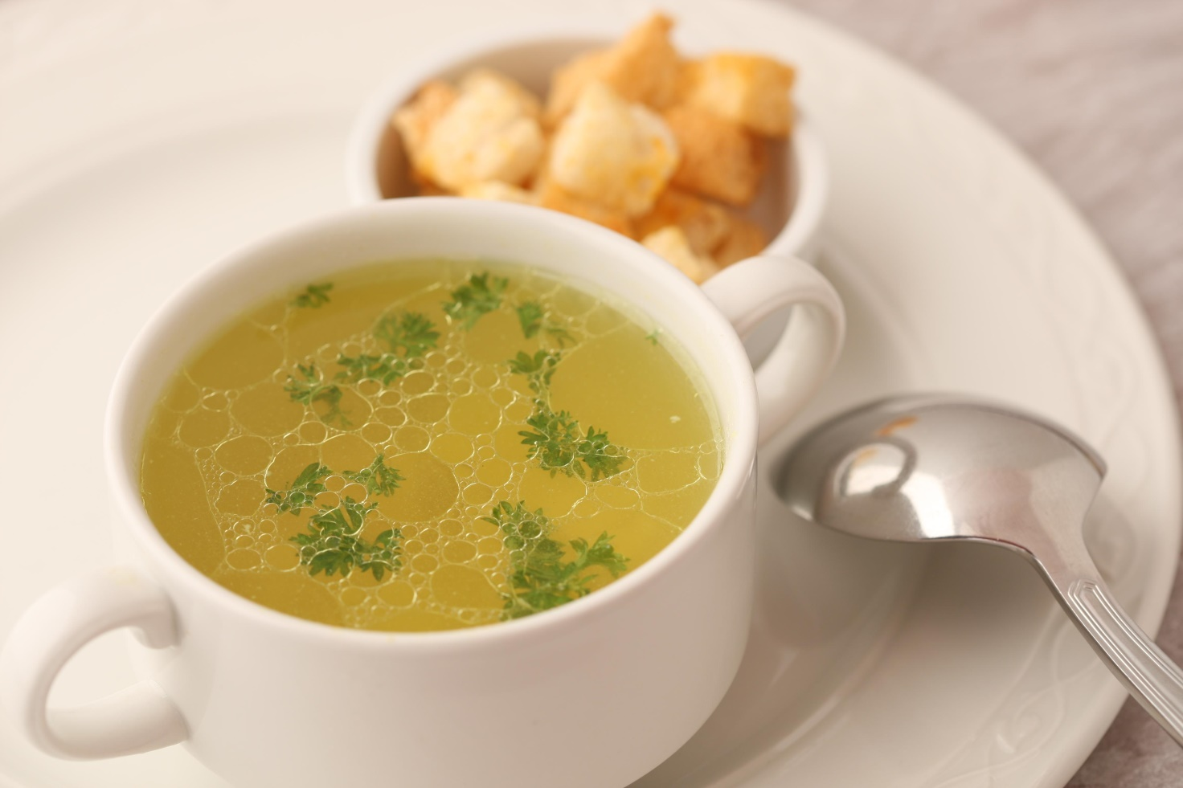

Slide 4


Slide 5
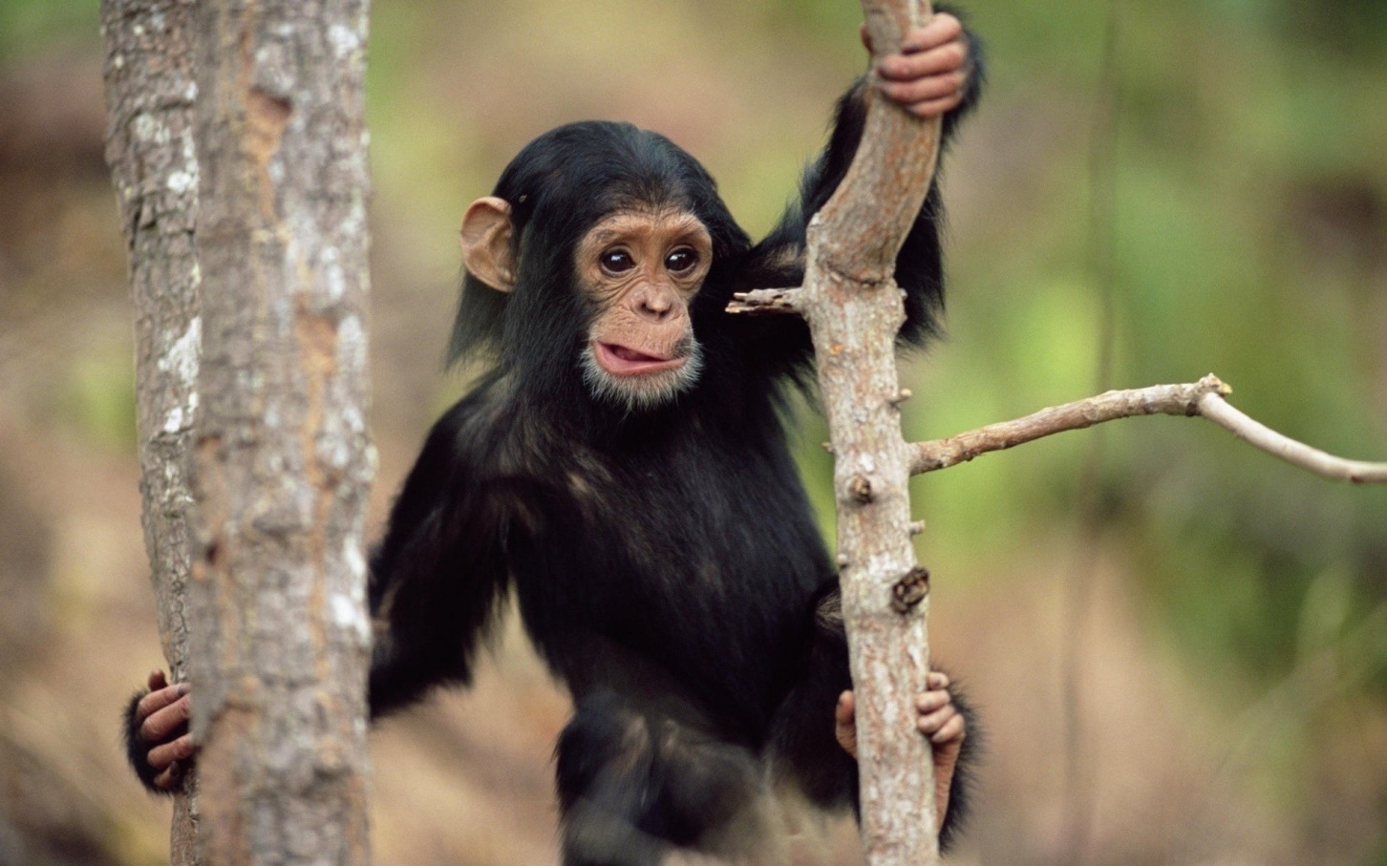

Slide 6


Slide 7
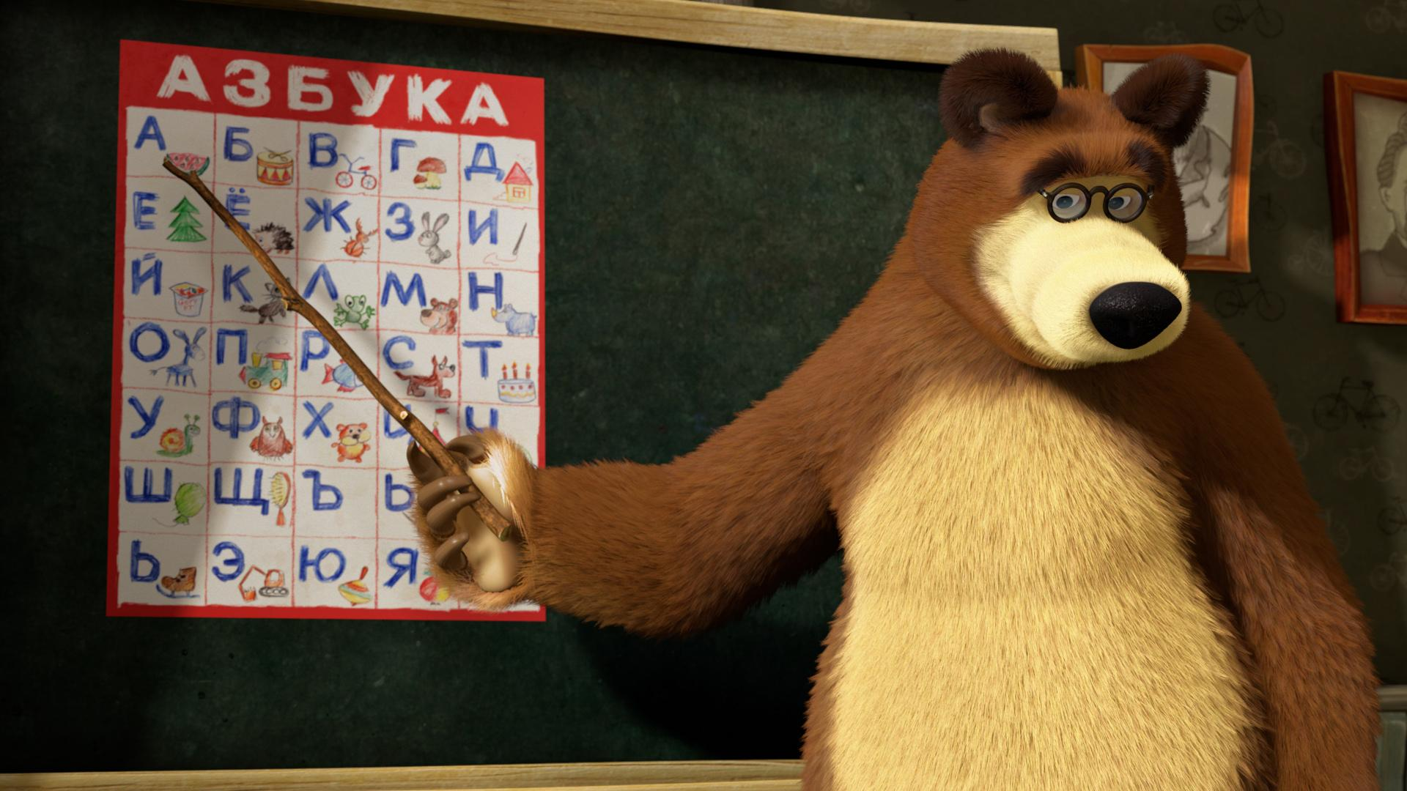

Slide 8


Slide 9
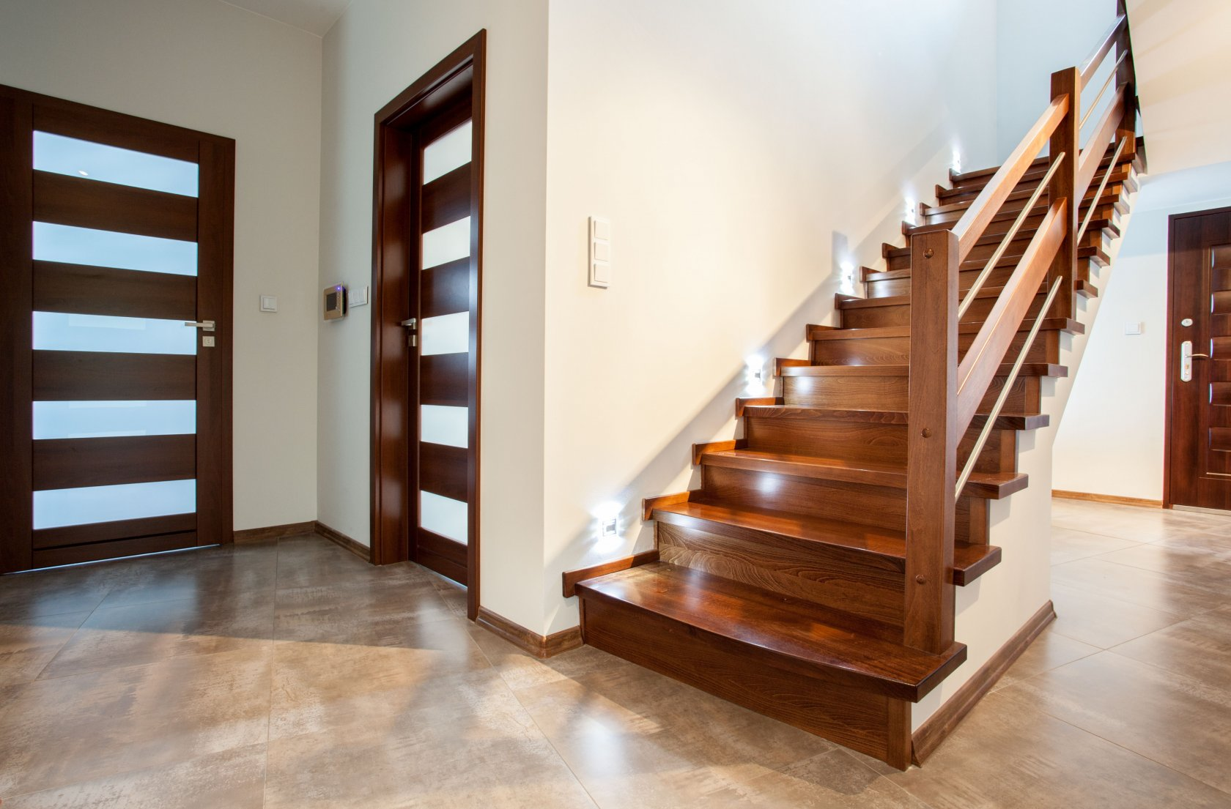

Slide 10
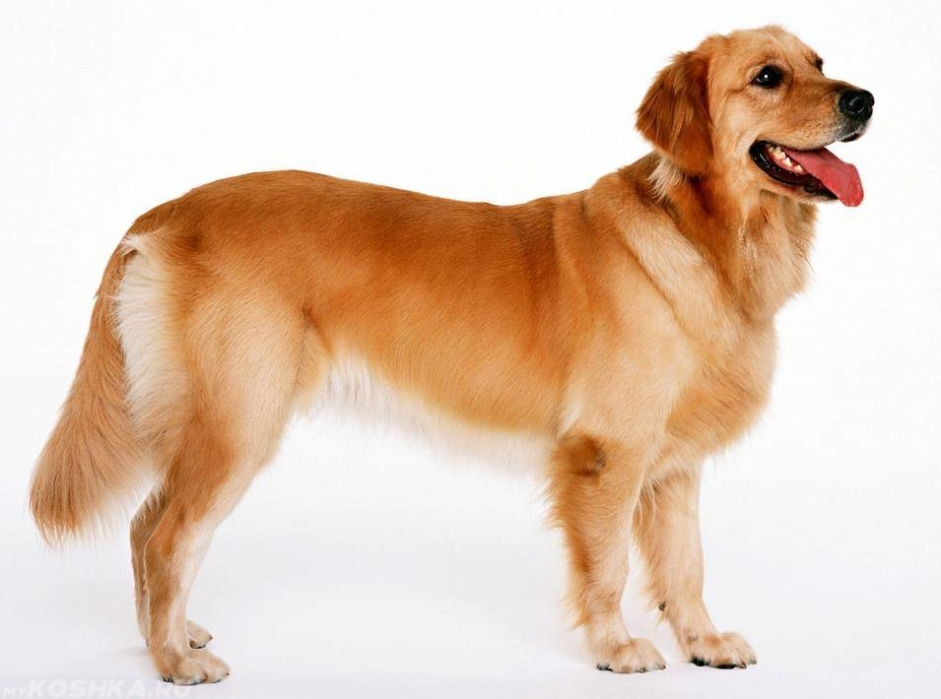

Slide 11


Slide 12
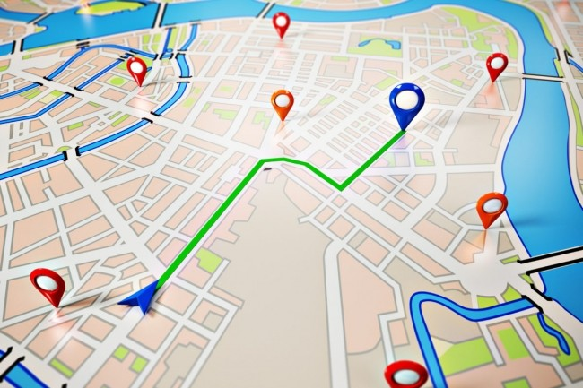

Slide 13
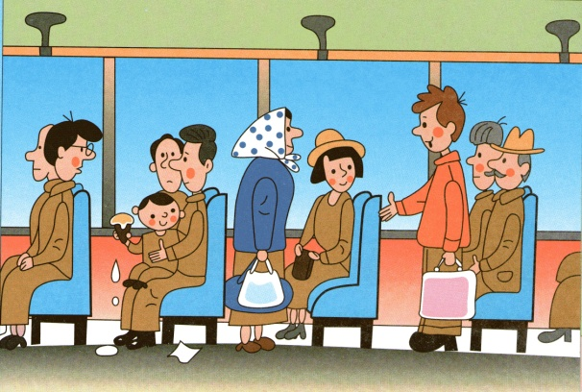

Slide 14
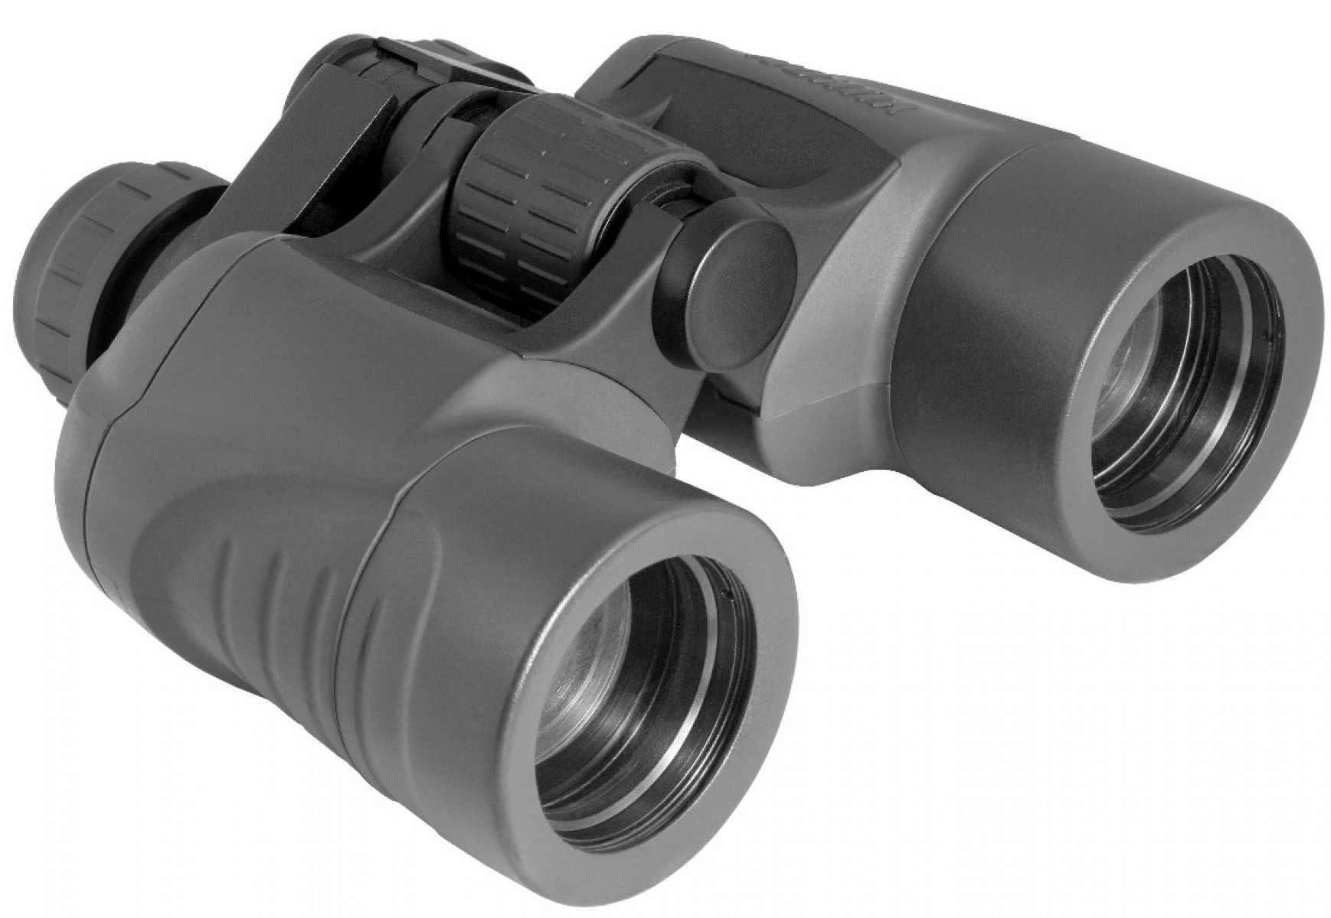

Slide 15


Slide 16
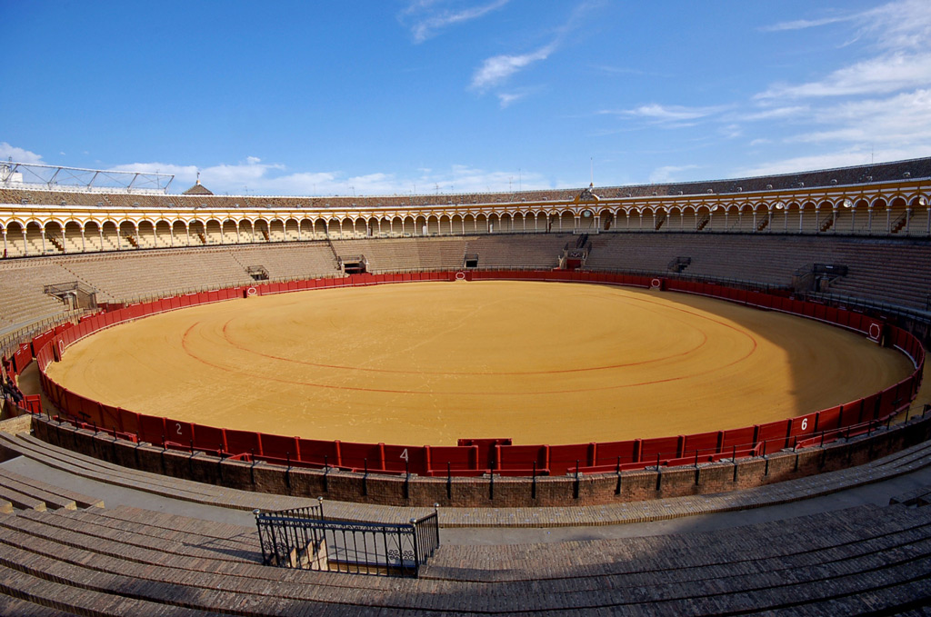

Slide 17
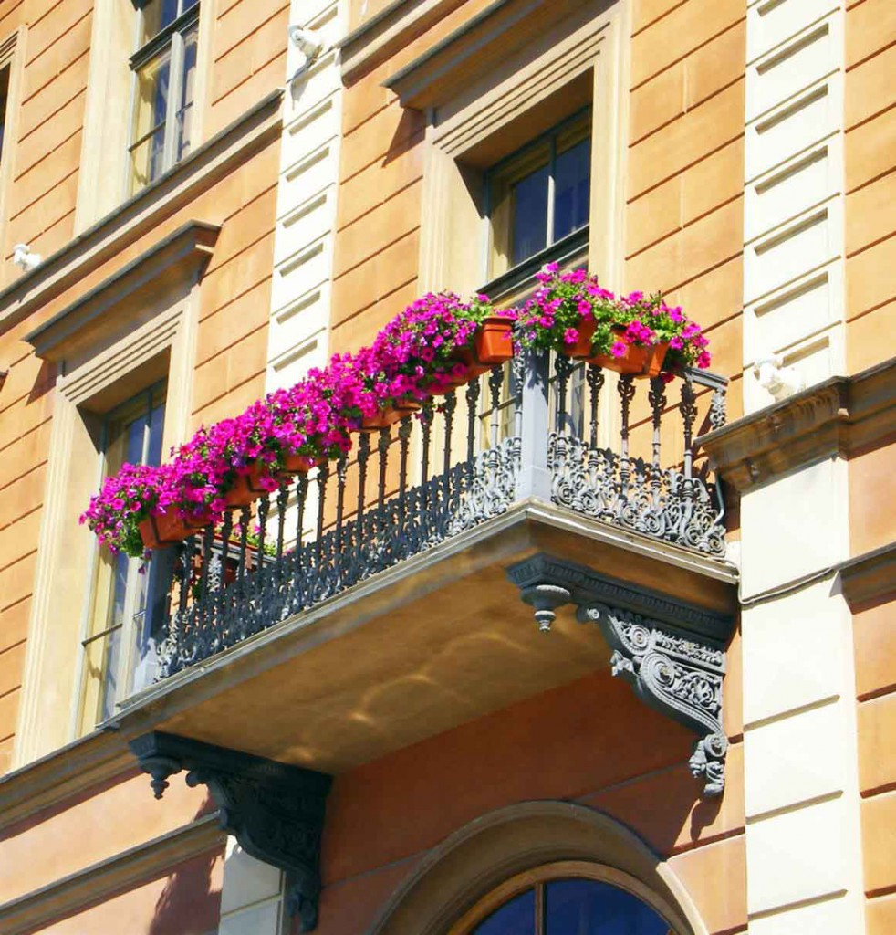

Slide 18


Slide 19
Взаимопроверка
бульон собака балкон
почтальон космонавт велосипедист
обезьяна маршрут
кастрюля пассажир
медведь бинокль
женщина петух
лестница арена

Slide 20
Одушевлённые сущ.
почтальон
обезьяна
медведь
женщина
собака
космонавт
пассажир
петух
велосипедист

Slide 21
Неодушевлённые сущ.
бульон
кастрюля
лестница
маршрут
бинокль
арена
балкон

Slide 22
В презентации использованы картинки из открытых источников интернета.
Автор презентации:
Штрыкова Лилия Андреевна, учитель русского языка и литературы
МОУ «Лицей №50» Ленинского района
г. Саратова
Данная презентация предназначена для проведения словарно-орфографической работы на уроке русского языка в 5 классе.

